Slide 3
পাঠ পরিচিতি
তথ্য ও যোগাযোগ প্রযুক্তি
শ্রেণিঃ ৯ম
অধ্যায়-১
পাঠ-৮
সময়ঃ ৫০ মিনিট

Slide 4
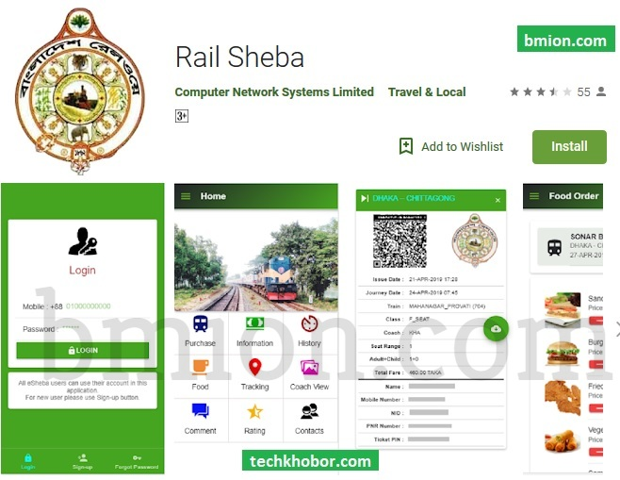
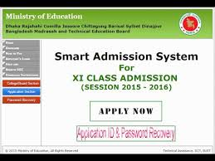
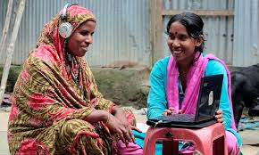
ই-সার্ভিস ও বাংলাদেশ

Slide 5
শিখনফল
এই পাঠ শেষে শিক্ষার্থীরা...
ই-সার্ভিস কী তা বলতে পারবে।
ই-সার্ভিসের সুবিধাদি বর্ণনা করতে পারবে।
ডিজিটাল বাংলাদেশ গঠনে ই-সার্ভিসের অবদান ব্যাখ্যা করতে পারবে।

Slide 6
ই-সার্ভিসের বৈশিষ্ট্য
১। সময় কম লাগে
২। হয়রানিমুক্ত
৩। খরচ কম হয়
৪। ঘরে বসে করা যায়

Slide 7
বাংলাদেশে বিদ্যমান ই-সার্ভিসসমূহঃ
ই-সার্ভিস
ই-পর্চা
ই-টিকিটিং
ই-স্বাস্থ্যসেবা
ই-এমটিএস
ই-বুক
ই-পূর্জি

Slide 8
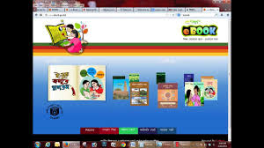
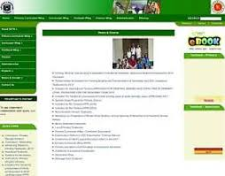
পাঠ্যপুস্তকের ডিজিটাল সংস্করণ (ই-বুক)
E-Book

Slide 9
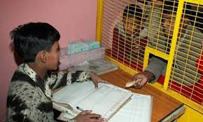
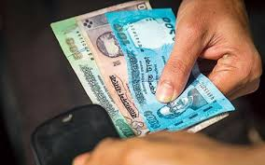
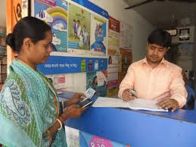
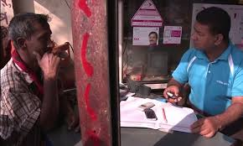
ইলেকট্রনিক মানি ট্রান্সফার সিস্টেম (MTS)
Post Office
B-Kash
M-Cash

Slide 10
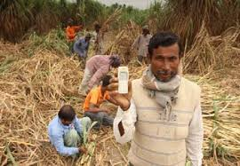
ই-পূর্জি
আখ চাষীদের আখ সরবরাহের জন্য অনুমতি পত্র

Slide 11
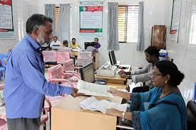
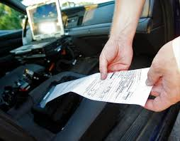
ই-পর্চা সেবা

Slide 12
ই-স্বাস্থ্যসেবা

Slide 13
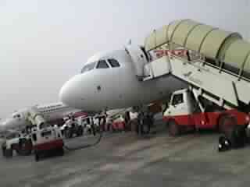
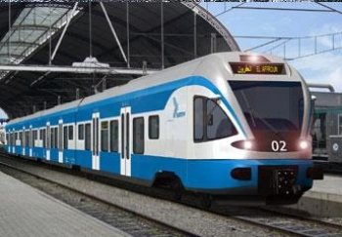
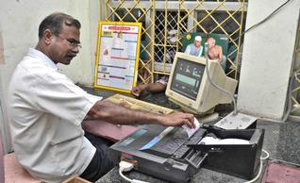
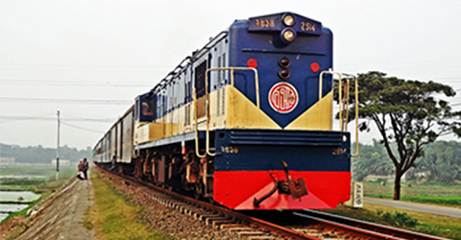
ই-টিকেটিং ও মোবাইল টিকেটিং

Slide 14
এসো আমরা ডিজিটাল বাংলাদেশ গঠনে
ই-সার্ভিসের অবদানমূলক একটি ভিডিও দেখি
Video

Slide 15
দলগত কাজ
ডিজিটাল বাংলাদেশ গঠনে আমরা আর কি কি ই-সার্ভিস পেতে পারি ?

Slide 16
মূল্যায়ন
১। আখ চাষীদের অনুমতি পত্রকে কি বলে ?
২। কোনটির সাহায্যে দ্রুত ও কম খরচে
টাকা পাঠানো যায়?
৩। জমির রেকর্ডের অনুলিপি অনলাইনে
সংগ্রহ করাকে কী বলে?
৪। এমটিএস কি ?

Slide 17
বাড়ির কাজ
ডিজিটাল বাংলাদেশ গঠনে ই-সার্ভিসের অবদানমূলক ভিডিও দেখি বিস্তারিত লিখি ?

